Slide 1
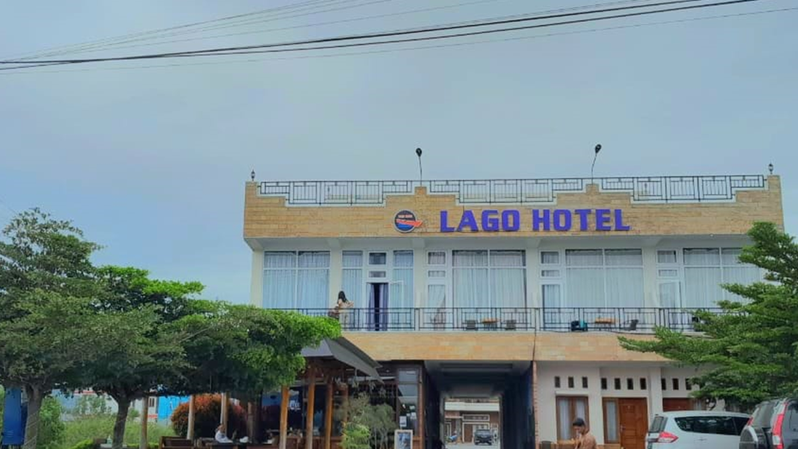


PEMBANGUNAN SISTEM
WEBSITE PEMESANAN
LAGO HOTEL
KELOMPOK 08
D3 TEKNOLOGI INFORMASI
INSTITUT TEKNOLOGI DEL

Slide 2
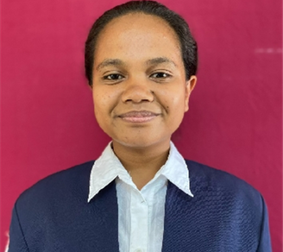
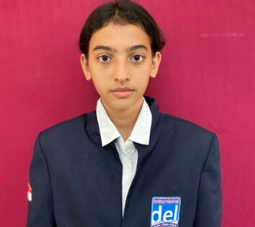
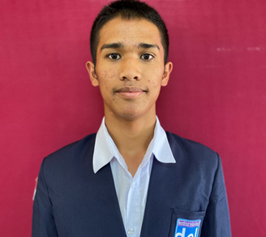
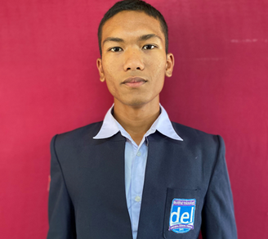
KELOMPOK
Cecilia Limasti Cinta Situmorang
Johanna Romauli Siagian
11322041
11322061
Sabar Martua Tamba
Erlangga Abel Napitupulu
11322032
11322002

Slide 3

DAFTAR ISI
Pendahuluan
Tujuan
Sistem saat Ini (BPMN)
Target sistem (BPMN)
Fungsi pada situs website
Use case diagram -> Use case scenario
Model diagram hubungan entitas (ERD)
Kebutuhan non-fungsional

Slide 4
DAFTAR ISI
CDM Model
PDM Model
Diagram kelas
Diagram sequence
Hasil coba uji & skrip
Hasil analisis
Kesimpulan
Demo

Slide 5
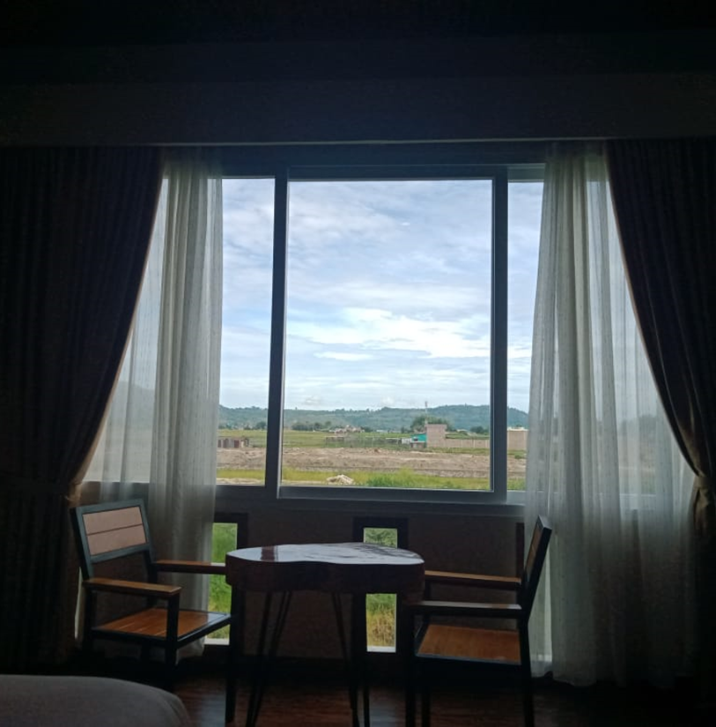
PENDAHULUAN
Judul
Pembangunan Sistem Website Pemesanan Lago Hotel
Latar Belakang
Perhotelan mengalami pertumbuhan yang pesat
Semakin banyak orang yang bepergian untuk bisnis dan liburan, dan permintaan akan hotel semakin meningkat
Dengan kemajuan teknologi dan kemudahan akses ke internet, cara konsumen memesan hotel juga berubah. Pelanggan tidak memesan kamar secara manual tetapi memesan melalui platform online dari sistem online
Permintaan ini membuka peluang besar untuk membangun situs web pemesanan hotel yang dapat memenuhi kebutuhan konsumen secara efektif

Slide 6


Untuk mempermudah pelanggan saat membooking Hotel.
Untuk mempermudah pelanggan mendapatkan informasi tentang lago hotel
Untuk memudahkan pihak lago hotel untuk megelola data kamar yang tersedia di lago hotel
TUJUAN
Untuk mempermudah lago hotel menerima ulasan tentang hotel mereka
Untuk mempermudah pihak lago hotel untuk mengkonfirmasi pesanan pelanggan
Untuk menghidarkan adanya duplikasi pemesanan dengan kamar yang sama

Slide 7

SISTEM SAAT INI (BPMN)
Pembangunan Sistem Website Pemesanan Lago Hotel masih dilakukan secara manual dengan pelanggan harus mengunjungi hotel atau memesan kamar melalui aplikasi WhatsApp dengan mencari nomor kontak pemilik hotel terlebih dahulu
Setelah menemukan nomor kontak, pelanggan akan menghubungi pihak hotel untuk melakukan permintaan pemesanan
Pihak hotel akan memverifikasi pesanan dan menolak jika kamar yang diminta tidak tersediaJika kamar tersedia, pihak hotel akan memberikan informasi mengenai kamar tersebut, termasuk harga dan pelanggan akan mengkonfirmasi bahwa pesanan sudah sesuai
Jika pesanan tidak sesuai, pelanggan dapat membatalkan pesanan
Setelah itu, pihak hotel akan memberikan informasi pembayaran dan setelah pelanggan membayar, mereka akan mengirimkan bukti pembayaran kepada pihak hotel
Pihak hotel akan mencatat riwayat pemesanan dan menyiapkan kamar yang telah dipesan oleh pelanggan

Slide 8
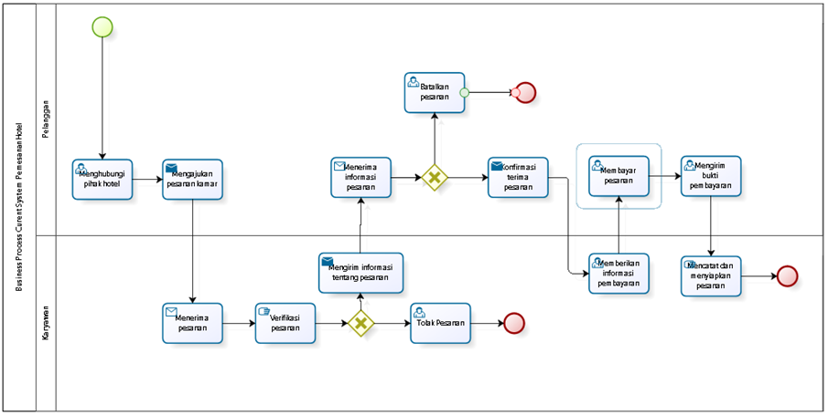

BPMN SISTEM SAAT INI

Slide 9
TARGET SISTEM (BPMN)
Sistem pemesanan hotel dirancang untuk memudahkan pengunjung atau pelanggan mendapatkan informasi mengenai kamar yang tersedia di hotel
Sistem pemesanan Hotel Lago dapat mempermudah pencarian informasi dengan memberikan detail yang jelas mengenai setiap kamar dan fasilitas yang ada di hotel
Pembangunan Sistem Website Pemesanan Lago Hotel ini akan menampilkan gambar dan informasi tentang fasilitas yang tersedia di hotel

Slide 10
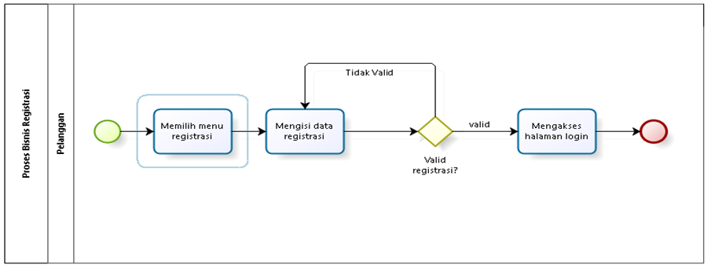
BPMN TARGET SISTEM

Slide 11
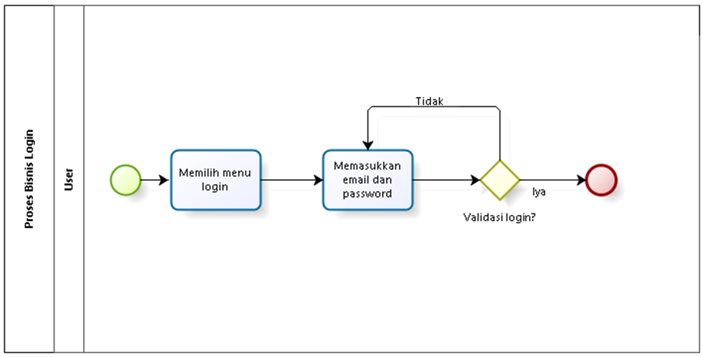
BPMN TARGET SISTEM

Slide 12
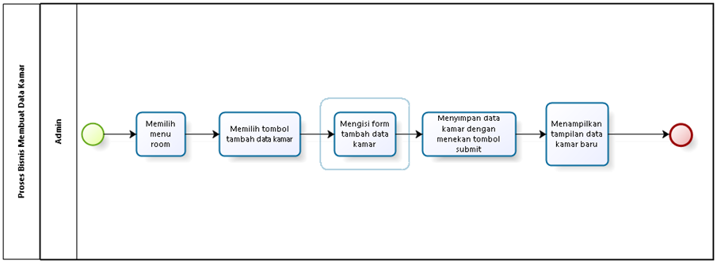
BPMN TARGET SISTEM

Slide 13
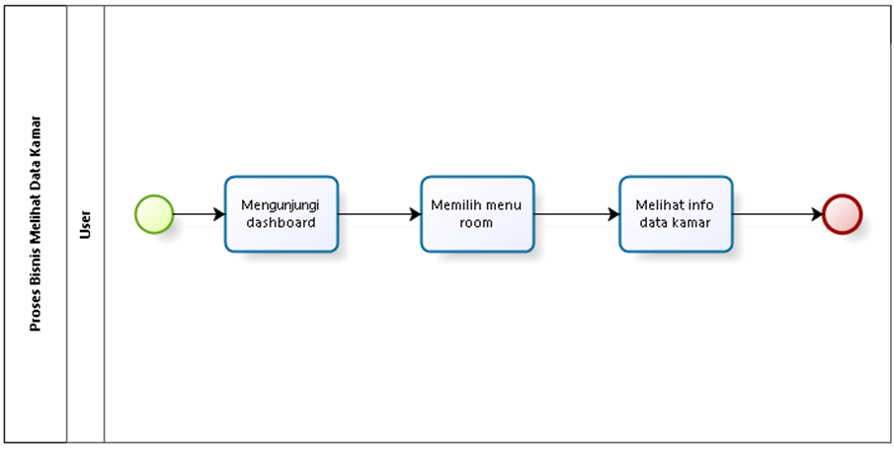
BPMN TARGET SISTEM

Slide 14
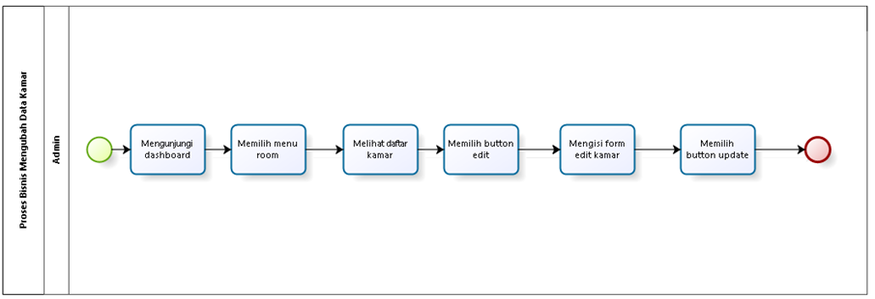
BPMN TARGET SISTEM

Slide 15
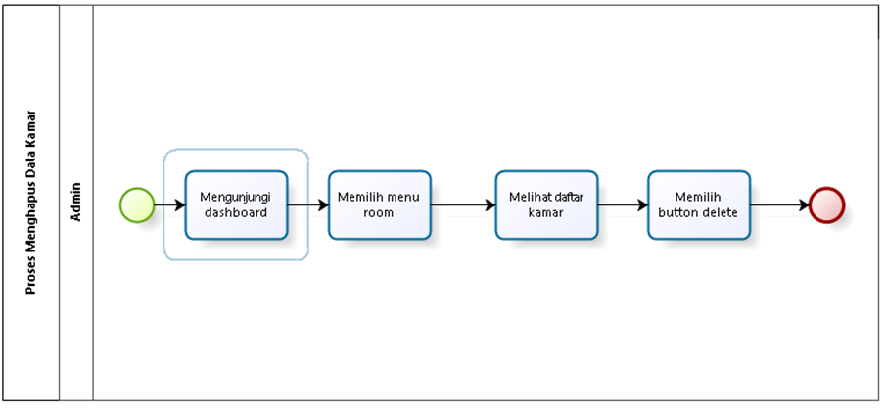
BPMN TARGET SISTEM

Slide 16
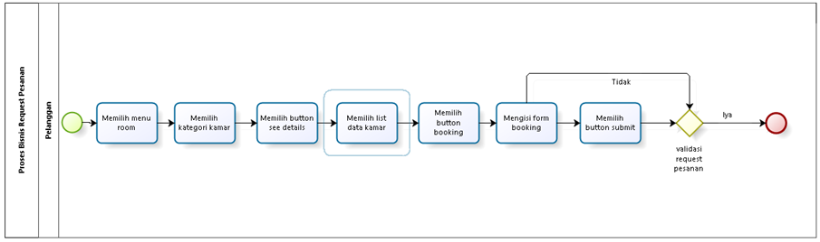
BPMN TARGET SISTEM

Slide 17
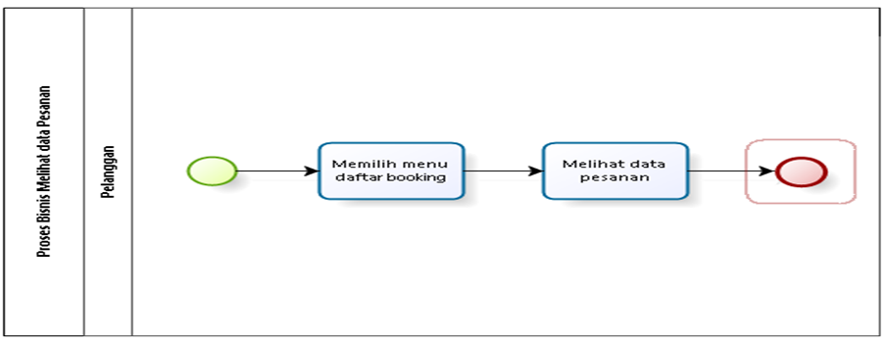
BPMN TARGET SISTEM

Slide 18
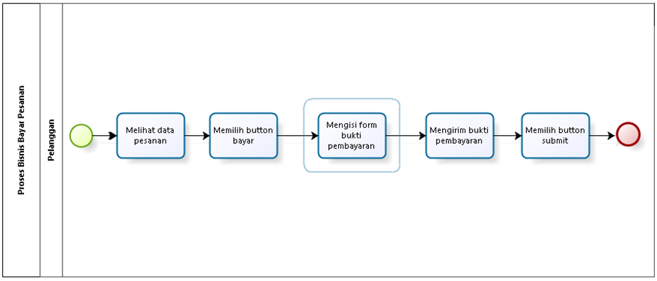
BPMN TARGET SISTEM

Slide 19
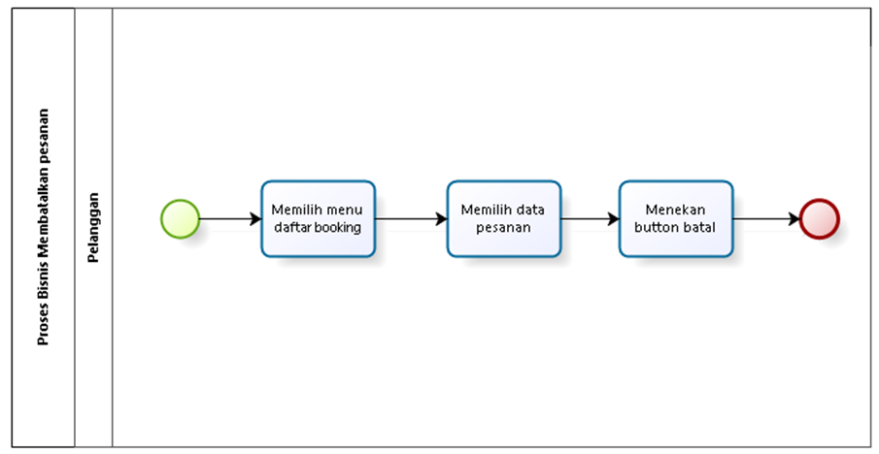
BPMN TARGET SISTEM

Slide 20
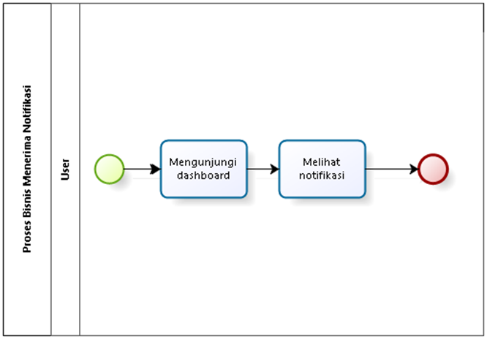
BPMN TARGET SISTEM

Slide 21
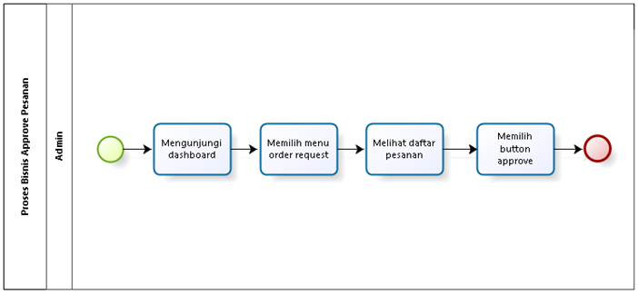
BPMN TARGET SISTEM

Slide 22
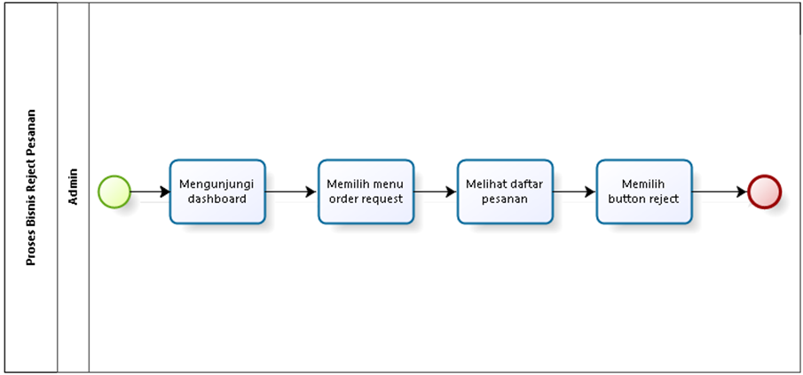
BPMN TARGET SISTEM

Slide 23
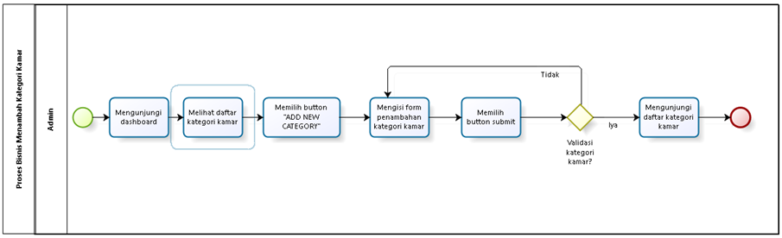
BPMN TARGET SISTEM

Slide 24
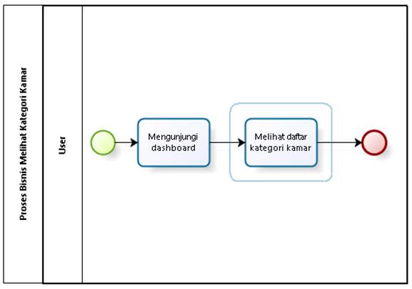
BPMN TARGET SISTEM

Slide 25
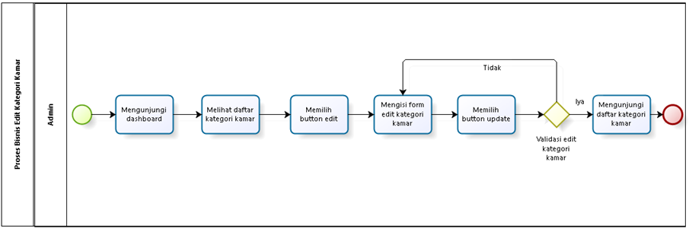
BPMN TARGET SISTEM

Slide 26
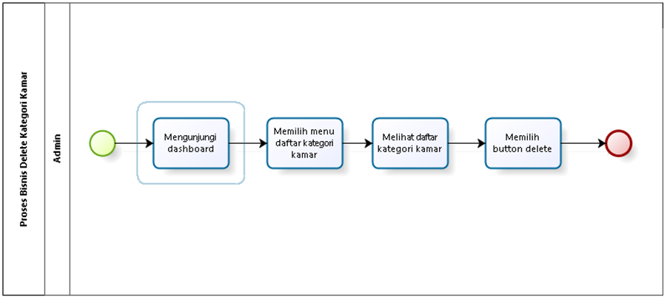
BPMN TARGET SISTEM

Slide 27
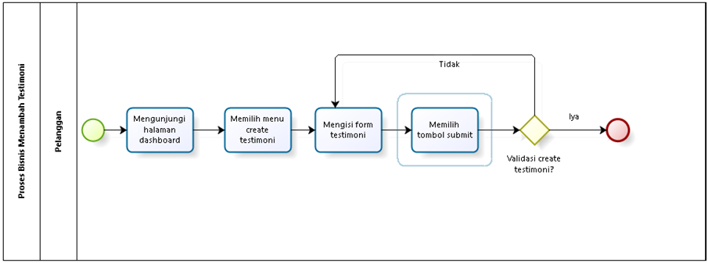
BPMN TARGET SISTEM

Slide 28
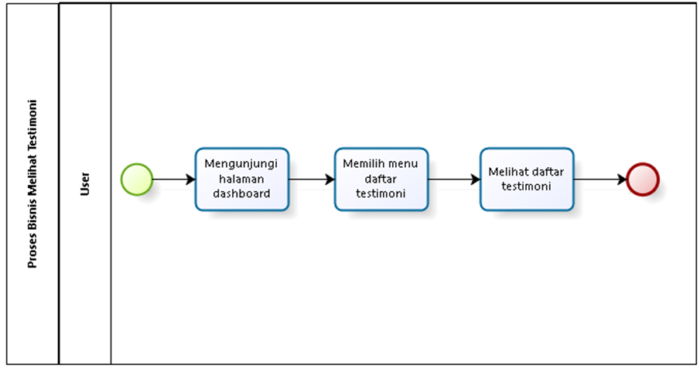
BPMN TARGET SISTEM

Slide 29
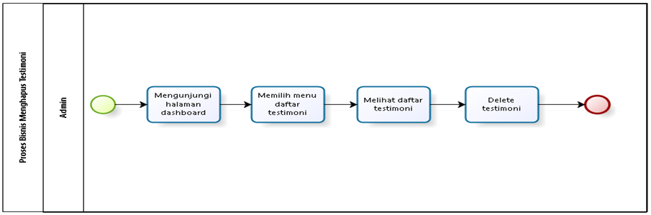
BPMN TARGET SISTEM

Slide 30
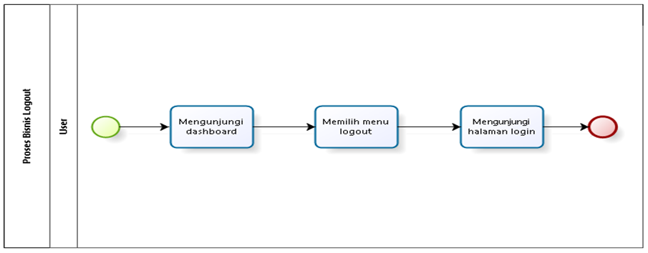
BPMN TARGET SISTEM

Slide 31
FUNGSI WEBSITE
Registrasi
Login
Menambah data kamar
Melihat data kamar
Mengedit data kamar
Menghapus data kamar
Request pesanan
Melihat data pesanan
Bayar pesanan
Batalkan pesanan
Menerima notifikasi
Approve pesanan
Reject pesanan
Menambah kategori kamar
Melihat kategori kamar
Mengedit kategori kamar
Menghapus kategori kamar
Menambah testimoni
Melihat testimoni
Menghapus testimoni
Logout

Slide 32
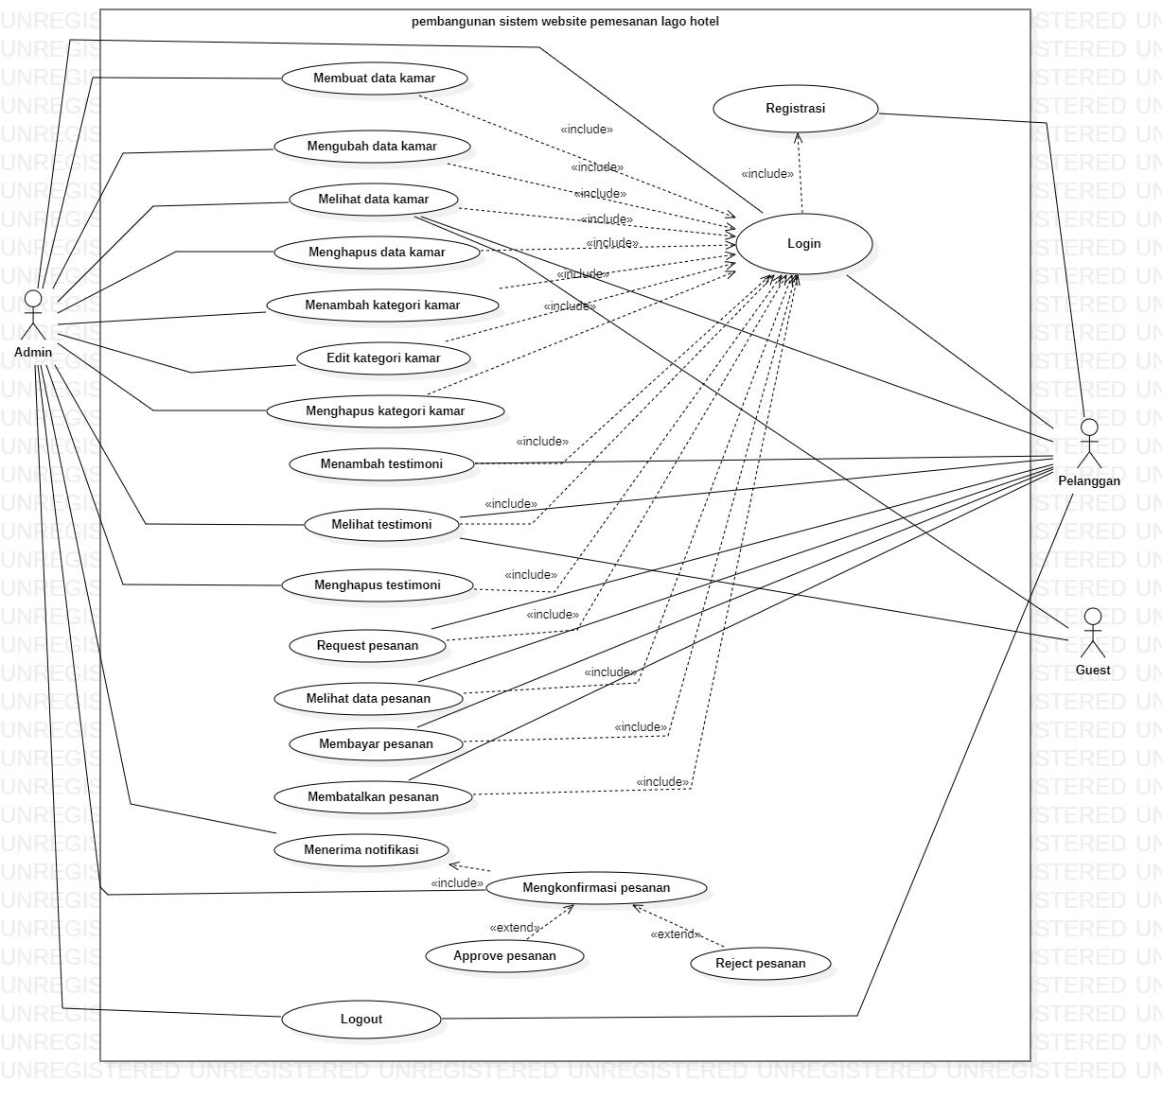
USE CASE DIAGRAM

Slide 33
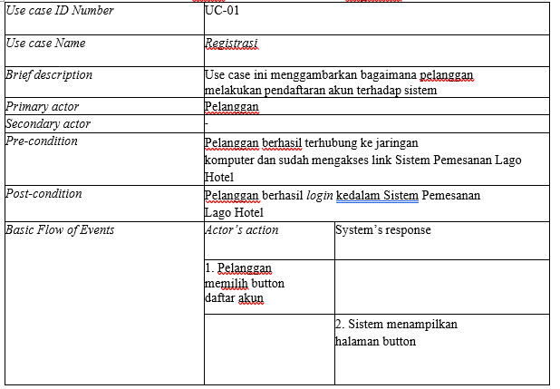
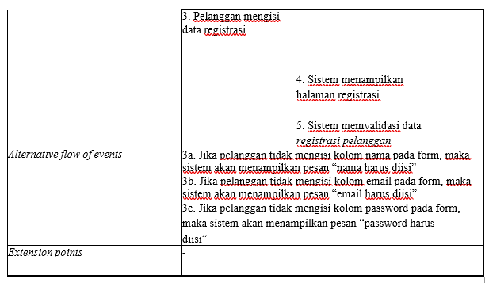
USE CASE SCENARIO REGISTRASI
Pre-condition: Pelanggan berhasil terhubung ke jaringan komputer dan dapat mengakses link Pembangunan Sistem Website Pemesanan Lago Hotel
Post-condition: Pelanggan berhasil login ke dalam Pembangunan Sistem Website Pemesanan Lago Hotel

Slide 34
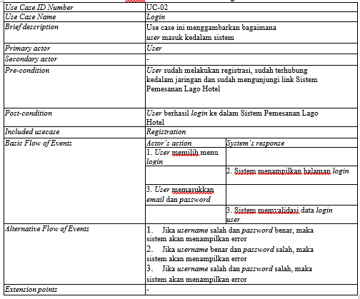
USE CASE SCENARIO LOGIN
Pre-condition: User sudah melakukan registrasi, sudah terhubung ke dalam jaringan dan sudah mengunjungi link Pembangunan Sistem Website Pemesanan Lago Hotel
Post-condition: User berhasil login ke dalam Pembangunan Sistem Website Pemesanan Lago Hotel

Slide 35
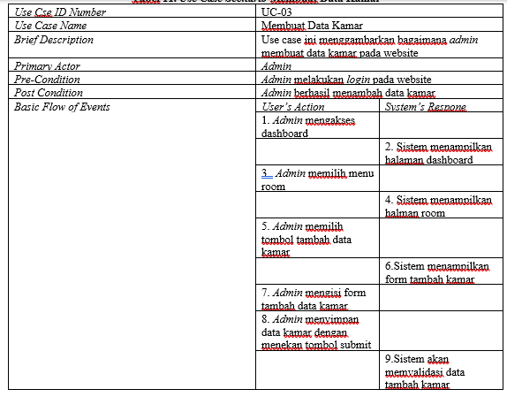
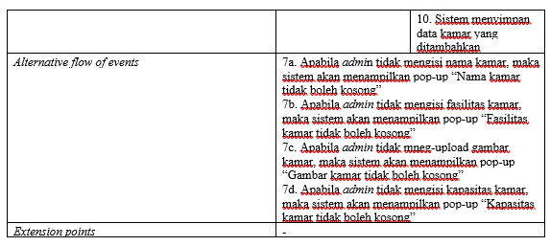
USE CASE SCENARIO MEMBUAT DATA KAMAR
Pre-condition: Admin melakukan login
Post-condition: Admin berhasil menambah data kamar

Slide 36
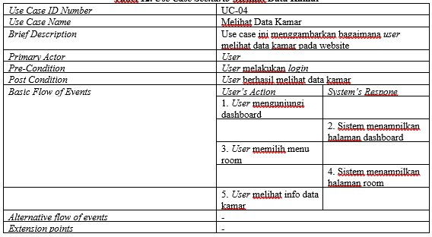
USE CASE SCENARIO MELIHAT DATA KAMAR
Pre-condition: User melakukan login
Post-condition: User berhasil melihat data kamar

Slide 37
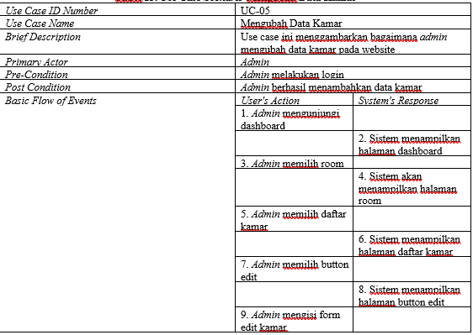
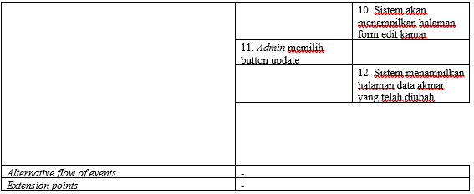
USE CASE SCENARIO MENGUBAH DATA KAMAR
Pre-condition: Admin melakukan login
Post-condition: Admin berhasil menambahkan data kamar

Slide 38
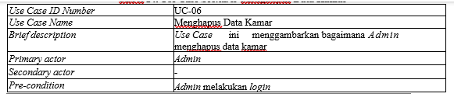
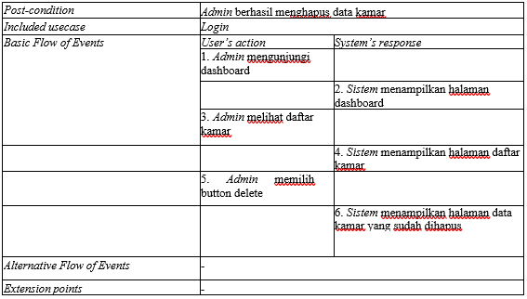
USE CASE SCENARIO MENGHAPUS DATA KAMAR
Pre-condition: Admin melakukan login
Post-condition: Admin berhasil menghapus data kamar

Slide 39
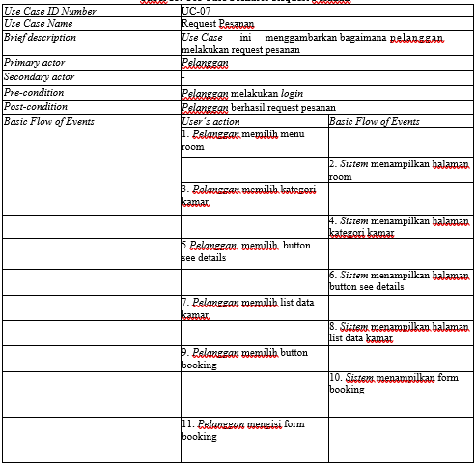
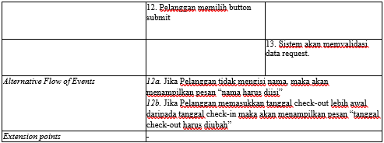
USE CASE SCENARIO REQUEST PESANAN
Pre-condition: Pelanggan melakukan login
Post-condition: Pelanggan berhasil request pesanan

Slide 40
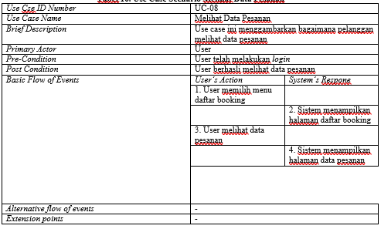
USE CASE SCENARIO MELIHAT DATA PESANAN
Pre-condition: User melakukan login
Post-condition: User berhasil melihat data pesanan

Slide 41
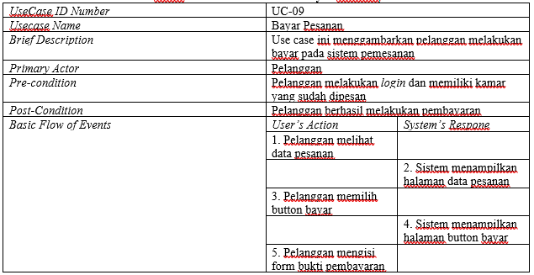
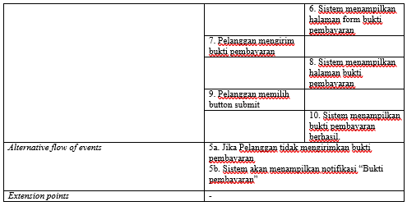
USE CASE SCENARIO BAYAR PESANAN
Pre-condition: Pelanggan melakukan login dan memiliki kamar yang sudah dipesan
Post-condition: Pelanggan berhasil melakukan pembayaran

Slide 42
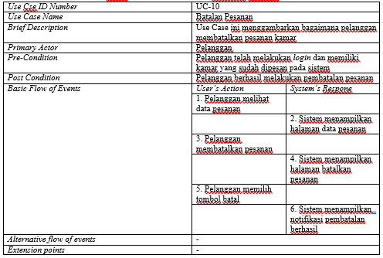
USE CASE SCENARIO BATALKAN PESANAN
Pre-condition: Pelanggan melakukan login dan memiliki kamar yang sudah dipesan pada sistem
Post-condition: Pelanggan berhasil melakukan pembatalan pesanan

Slide 43
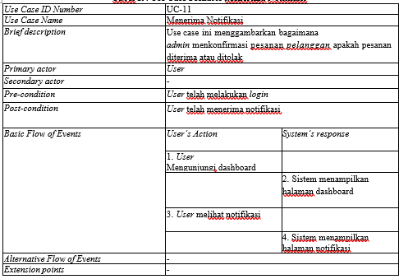
USE CASE SCENARIO MENERIMA NOTIFIKASI
Pre-condition: User telah melakukan login
Post-condition: User telah menerima notifikasi

Slide 44
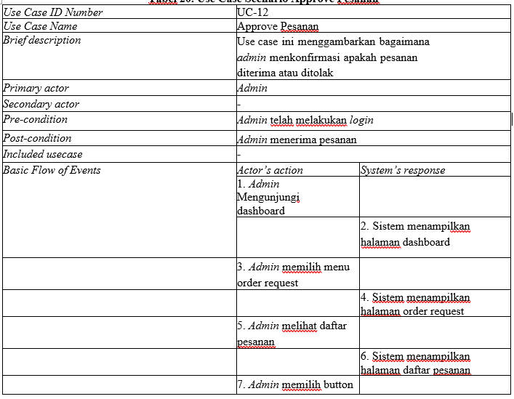
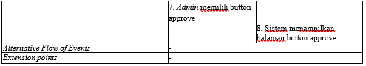
USE CASE SCENARIO APPROVE PESANAN
Pre-condition: Admin telah melakukan login
Post-condition: Admin menerima pesanan

Slide 45
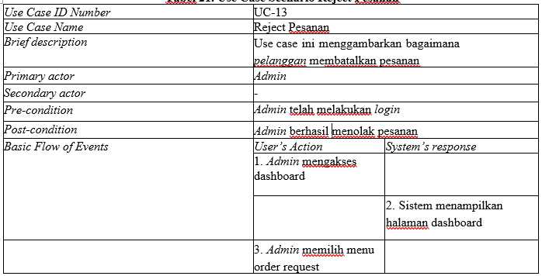
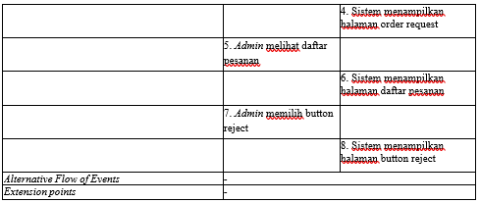
USE CASE SCENARIO REJECT PESANAN
Pre-condition: Admin telah melakukan login
Post-condition: Admin berhasil menolak pesanan

Slide 46


USE CASE SCENARIO MENAMBAH KATEGORI KAMAR
Pre-condition: Admin telah melakukan login
Post-condition: Admin berhasil menambah kategori kamar

Slide 47


USE CASE SCENARIO MELIHAT KATEGORI KAMAR
Pre-condition: User telah melakukan login
Post-condition: User berhasil melihat kategori kamar

Slide 48


USE CASE SCENARIO EDIT KATEGORI KAMAR
Pre-condition: Admin telah melakukan login
Post-condition: Admin berhasil mengedit kategori kamar

Slide 49


USE CASE SCENARIO MENGHAPUS KATEGORI KAMAR
Pre-condition: Admin login
Post-condition: Admin berhasil menghapus kategori kamar

Slide 50

USE CASE SCENARIO MEMBUAT TESTIMONI
Pre-condition: Pelanggan telah melakukan login
Post-condition: Pelanggan berhasil membuat testimoni

Slide 51

USE CASE SCENARIO MELIHAT TESTIMONI
Pre-condition: User telah melakukan login
Post-condition: User berhasil melihat testimoni

Slide 52

USE CASE SCENARIO MENGHAPUS TESTIMONI
Pre-condition: Admin telah melakukan login
Post-condition: Admin berhasil menghapus testimoni

Slide 53

USE CASE SCENARIO LOGOUT
Pre-condition: User telah melakukan login
Post-condition: User berhasil keluar dari sistem

Slide 54

DIAGRAM HUBUNGAN ENTITAS

Slide 55


KEBUTUHAN NON-FUNGSIONAL

Slide 56

CDM (CONCEPTUAL DATA MODEL)

Slide 57
PDM (PHYSICAL DATA MODEL)

Slide 58

CLASS DIAGRAM

Slide 59

SEQUENCE DIAGRAM REGISTRASI

Slide 60

SEQUENCE DIAGRAM LOGIN

Slide 61

SEQUENCE DIAGRAM MEMBUAT DATA KAMAR

Slide 62

SEQUENCE DIAGRAM MELIHAT DATA KAMAR

Slide 63

SEQUENCE DIAGRAM EDIT DATA KAMAR

Slide 64

SEQUENCE DIAGRAM MENGHAPUS DATA KAMAR

Slide 65

SEQUENCE DIAGRAM REQUEST PESANAN

Slide 66

SEQUENCE DIAGRAM MELIHAT DATA PESANAN

Slide 67

SEQUENCE DIAGRAM BAYAR PESANAN

Slide 68

SEQUENCE DIAGRAM BATALKAN PESANAN

Slide 69

SEQUENCE DIAGRAM MENERIMA NOTIFIKASI

Slide 70

SEQUENCE DIAGRAM APPROVE PESANAN

Slide 71

SEQUENCE DIAGRAM REJECT PESANAN

Slide 72

SEQUENCE DIAGRAM MENAMBAH KATEGORI KAMAR

Slide 73

SEQUENCE DIAGRAM MELIHAT KATEGORI KAMAR

Slide 74

SEQUENCE DIAGRAM MENGUBAH DATA KAMAR

Slide 75

SEQUENCE DIAGRAM MENGHAPUS DATA KAMAR

Slide 76

SEQUENCE DIAGRAM MENAMBAH TESTIMONI

Slide 77

SEQUENCE DIAGRAM MELIHAT TESTIMONI

Slide 78

SEQUENCE DIAGRAM MENGHAPUS TESTIMONI

Slide 79

SEQUENCE DIAGRAM LOGOUT

Slide 80



SKRIPSI UJI BUTIR-UJI-1

Slide 81


SKRIPSI UJI BUTIR-UJI-2

Slide 82


SKRIPSI UJI BUTIR-UJI-3

Slide 83


SKRIPSI UJI BUTIR-UJI-4

Slide 84


SKRIPSI UJI BUTIR-UJI-5

Slide 85

SKRIPSI UJI BUTIR-UJI-6

Slide 86


SKRIPSI UJI BUTIR-UJI-7

Slide 87

SKRIPSI UJI BUTIR-UJI-8

Slide 88


SKRIPSI UJI BUTIR-UJI-9

Slide 89


SKRIPSI UJI BUTIR-UJI-10

Slide 90

SKRIPSI UJI BUTIR-UJI-11

Slide 91

SKRIPSI UJI BUTIR-UJI-12

Slide 92


SKRIPSI UJI BUTIR-UJI-13

Slide 93

SKRIPSI UJI BUTIR-UJI-14

Slide 94


SKRIPSI UJI BUTIR-UJI-15

Slide 95


SKRIPSI UJI BUTIR-UJI-16

Slide 96

SKRIPSI UJI BUTIR-UJI-17

Slide 97


SKRIPSI UJI BUTIR-UJI-18

Slide 98

SKRIPSI UJI BUTIR-UJI-19

Slide 99

SKRIPSI UJI BUTIR-UJI-20

Slide 100


SKRIPSI UJI BUTIR-UJI-21

Slide 101

HASIL ANALISIS
Pembangunan Sistem Website Pemesanan Lago Hotel memiliki tampilan yang sangat menarik, dirancang untuk memudahkan pengguna dalam melakukan pemesanan kamar di hotel tersebut. Berikut ini adalah gambaran beberapa komponen utama dalam penggambaran website tersebut:1. Home (halaman muka) berisi halaman utama website yang akan menyambut pengguna dengan tampilan yang menarik, fitur-fitur dalam melakukan pemesanan kamar, kategori kamar, harga kamar, dan informasi lengkap mengenai hotel.2. Kamar berisi tentang gambaran umum kategori kamar, data kamar, harga pada gambar, tanggal check in, tanggal check out pada pemesanan kamar.3. Daftar pemesanan berisi pemesanan kamar hotel, tanggal check in, tanggal check out yang harus mereka bayar.4. Buat testimoni (buat ulasan) berisi pujian, kritik, saran, pendapat yang dibuat oleh pelanggan kepada pihak hotel tentang kamar yang mereka pesan.5. Lihat semua testimoni berisi ulasan yang dikirimkan oleh pelanggan kepada pihak hotel.

Slide 102


KESIMPULAN
Dengan menggunakan PeMbangunan Sistem Website Pemesanan Lago Hotel, pelanggan dapat dengan mudah memesan kamar di hotel sesuai dengan kebutuhannya. Pelanggan dapat dengan cepat mengecek ketersediaan kamar, harga, dan fasilitas yang terdapat pada sistem. Sistem ini juga menyediakan berbagai pilihan pembayaran yang nyaman bagi pelanggan. Konfirmasi pesanan yang cepat dan informasi yang detail dijamin kepada pelanggan. Selain itu, sistem ini juga memberikan kesempatan bagi pihak hotel untuk mengumpulkan umpan balik dari pelanggan untuk meningkatkan layanan mereka di masa depan. Dengan demikian, sistem pemesanan Hotel Lago memberikan pengalaman pemesanan yang lancar, efisien dan memuaskan bagi pelanggan hotel.

Slide 103

PRODUK DEMO

Slide 104



TERIMA KASIH

